Slide 1

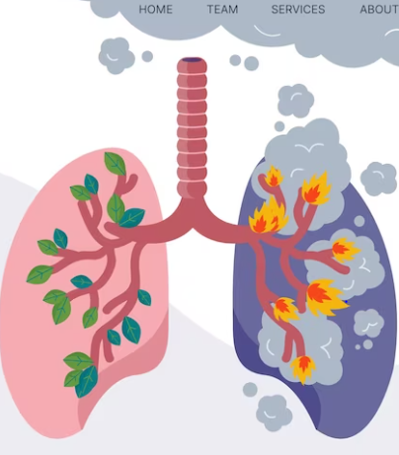

INFRADIAGNÓSTICO DE EPOC EN PACIENTES HOSPITALIZADOS EN OTRAS ESPECIALIDADES
E. Sánchez Álvarez, J. López García, D. Vega Lizarazo, S. Sánchez Martín, M. Segura Romero, J.L. Velasco Garrido
Servicio de Neumología, Hospital Universitario Virgen de la Victoria, Málaga
INTRODUCCIÓN
Objetivo
La EPOC es una enfermedad frecuente, prevenible y tratable, con síntomas respiratorios y limitación al flujo aéreo persistentes por anomalías de las vías respiratorias y/o alveolares causadas por una exposición importante a partículas o gases nocivos como el tabaco.
Determinar la prevalencia de EPOC no diagnosticado en pacientes hospitalizados por patologías asociadas al tabaquismo y sintomatología compatible.
A menudo coexiste con otras enfermedades
causalmente relacionadas, empeorando su pronóstico.

Slide 2
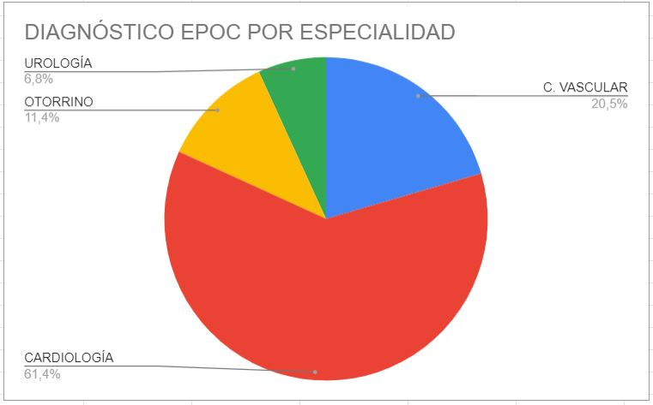
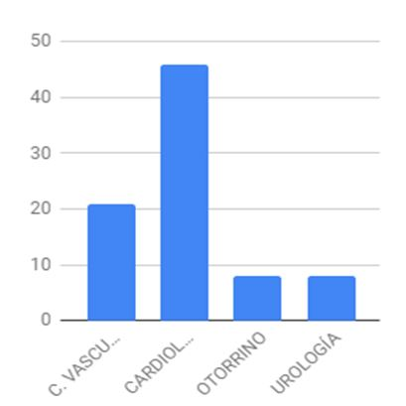
- Estudio observacional prospectivo
Pacientes hospitalizados en nuestro hospital por patología asociada al tabaquismo
Abril de 2020-Septiembre de 2022
Fumadores o exfumadores sin diagnóstico previo de EPOC
METODOLOGÍA
RESULTADOS
IPA 30
11 mujeres
84 pacientes
66 años
35 fumadores
49 ex fumadores
73 hombres
FEV1 65.54%
52.03%
Más de la mitad de los pacientes EPOC no estaban diagnosticados, ocasionando un
importante retraso terapéutico que recae en la supervivencia y calidad de vida.
- Mayor infradiagnóstico de EPOC en pacientes con patología cardíaca asociada.
- Abordaje multidisciplinar.
Elaboración de estrategias diagnósticas en hospitalizados por patología
relacionada con el tabaquismo
CONCLUSIONES
CONCLUSIONES

